Slide 1



Web Scraping
ABRIL 2024
Y las Bases de Datos Ofuscadas
CAPGEMINI

Slide 2
¿Quién soy?
Pepe Fabra Valverde
Actualmente trabajando como Líder y Arquitecto de Frontend.

Slide 3
No tiene que sonar todo
Preguntad dudas
Tened curiosidad y compartid cuestiones complejas si las tenéis

Slide 4
Bases de Datos
Esquema (estructura) de los datos
Ingesta de datos
Consulta de datos

Slide 5

Definir un esquema
Qué queremos guardar
Cómo lo queremos guardar
Prioridades y propósito

Slide 6
Ingesta de Datos
Extracción (origen)
API, IoT, Explotación… Web Scraping
Inserción (destino)
Bases de Datos, Cache, Ficheros, Cola de Eventos

Slide 7

Consulta de Datos

Slide 8
Pero… ¿Qué son los datos?
Era de la información

Slide 9
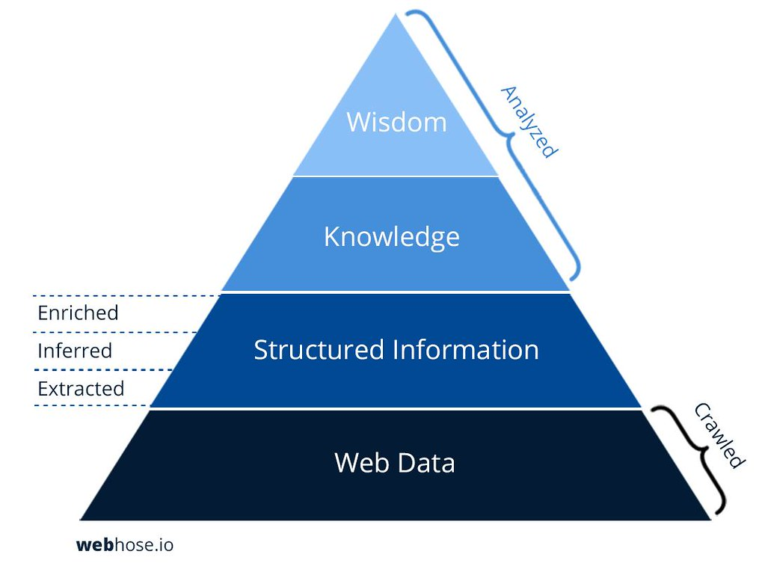
Pirámide del conocimiento
Sabiduría
Conocimiento
Información
Dato

Slide 10
Bases de Datos Ofuscadas

Slide 11
Análisis de Precios de competidores
¿Cómo se hacía antes?
Cómo se puede hacer ahora…

Slide 12
Indexación de motores de búsqueda
SEO
Open-Graph Cards

Slide 13
Web Scraping

Slide 14
Navegadores y HTTP

Slide 15
SCraping básico

Slide 16
Problemas del web scraping
Para las empresas:
DDoS
No se necesitan millones de peticiones
Escalabilidad
Zonas sensibles
Robots.txt
La competencia tiene más fácil que nunca el acceso a tu información
Para los scrapers:
Legalidad de los datos
Fragilidad del scraper
Un cambio puede destruir todo el script
Patrones y capas de abstracción ayudan con este problema
Mantener el scraper
Complejidad de algunas páginas

Slide 17
Defensa ante web scraping
Ofuscamiento
Nombres de clases CSS con hashes
Semántica HTML*
Tailwind, Bootstrap, Emotion, etc.
SPAs
Requerir interacciones de usuario para cierta información
Protección contra DDoS (Cloudflare y Google Captcha)
*Mejor mantener una buena semántica, pero anidar 17 divs para acceder a la información no es tarea fácil para scrapear
Pero no siempre podremos protegernos:
Sitemap
URL as State Manager

Slide 18
HEADLESS Browsers
User-agents
Conexiones vivas
Interacción de usuario
Log-in
Navegación programática

